Slide 1
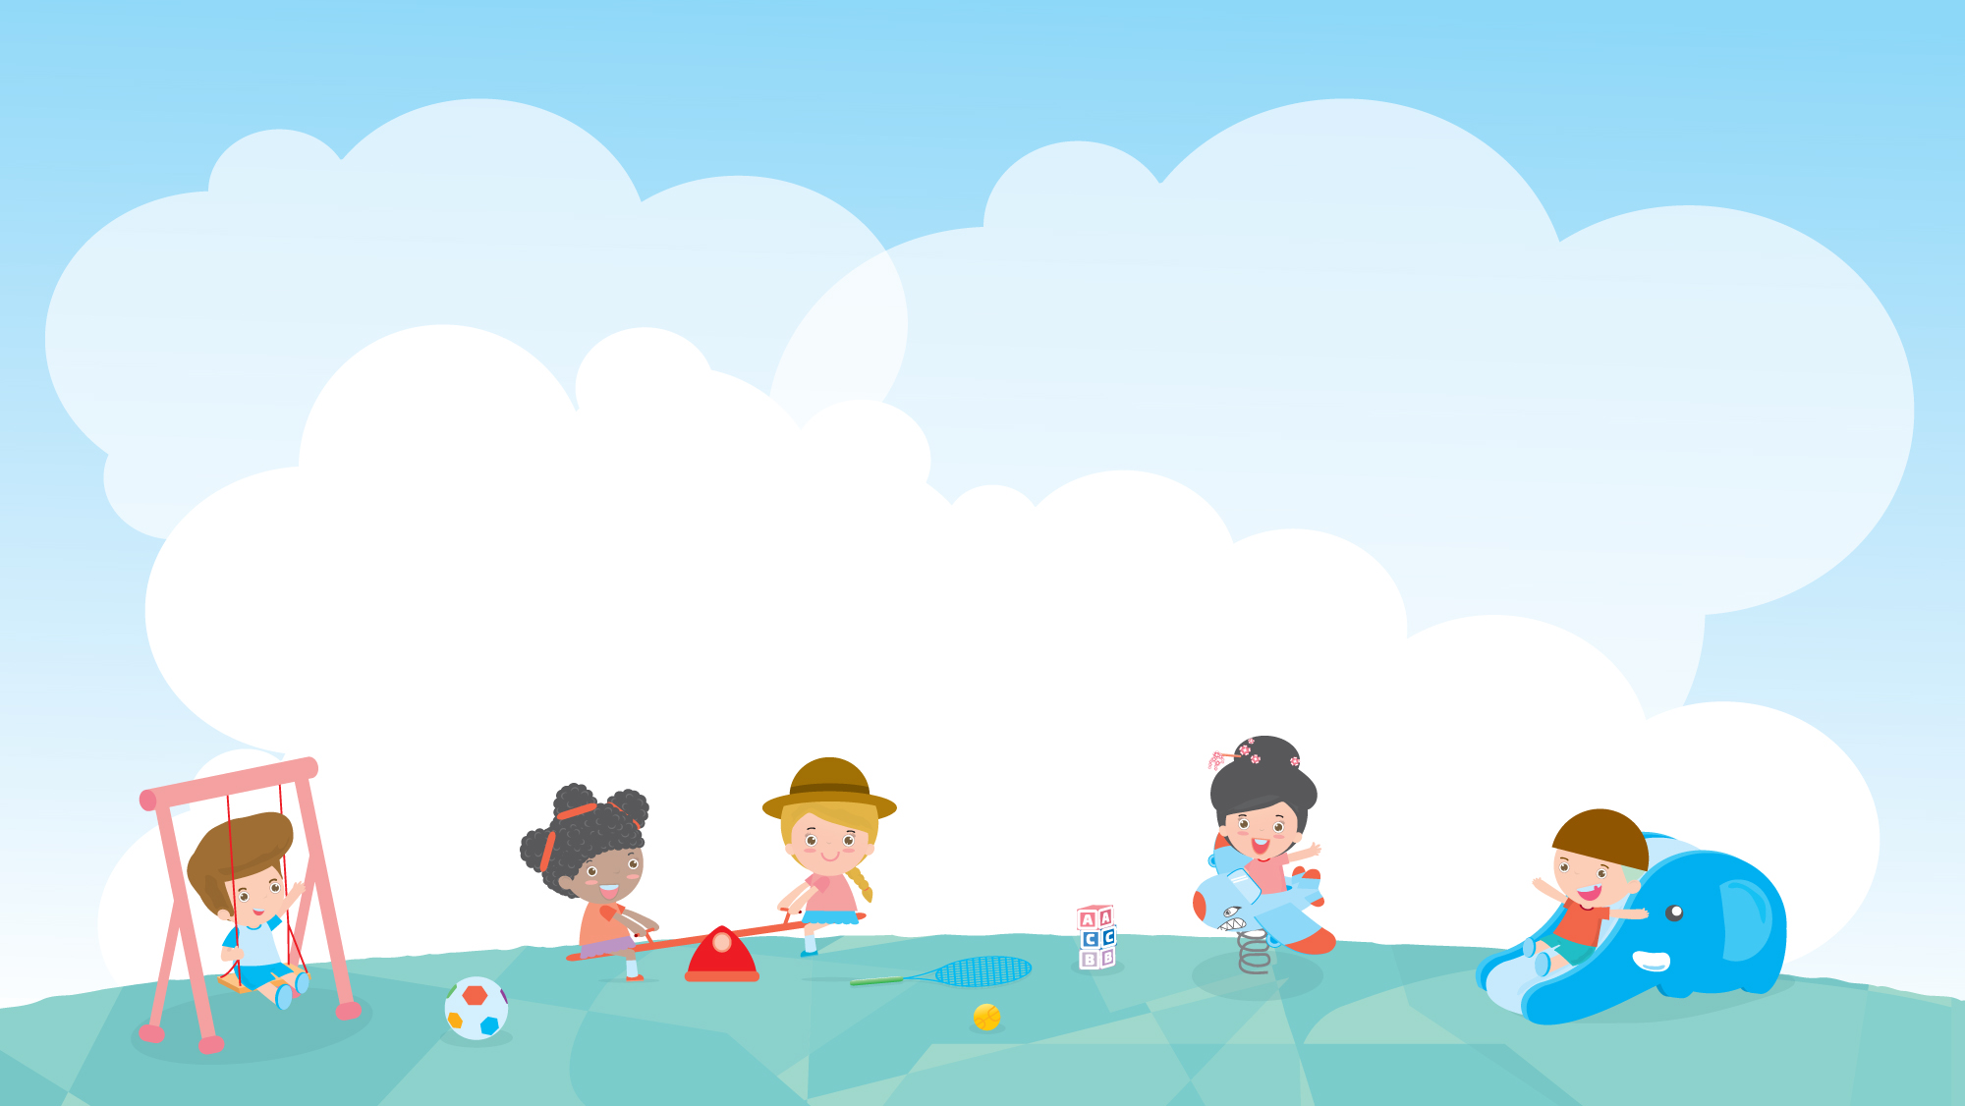
세계 여러 나라의 전통놀이를 활용한
부모-자녀 상호작용 놀이 활동
내 몸을 움직여요

Slide 2
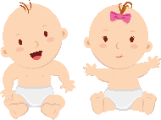
3회기
내 몸을 움직여요
활동수준ㅣ
★★☆(할 수 있어요!)
놀이
영역
신체·건강
인지·언어
자녀
연령
0~1세
2세
사회·정서
예술·표현
3~5세
6~7세
놀이
목표
영아가 걷기를 경험할 수 있는 한국의 전통놀이를 알 수 있어요
전통놀이를 활용하여 엄마와 영아가 함께 놀이할 수 있어요
놀이
자료
아기 인형

Slide 3

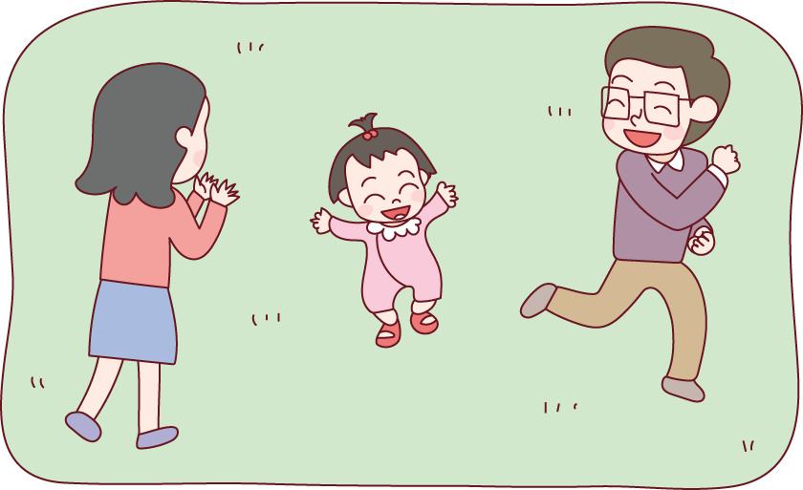
3회기
내 몸을 움직여요
에피소드
잔디밭으로 산책을 나온 전통이는 앞으로, 옆으로 걸어 다니며 즐거워합니다.
점프도 하고 뛰기도 하면서 엄마, 아빠를 따라다니네요.
동요가 울려 퍼지자 손뼉을 치며 춤을 추기 시작하네요.

Slide 4
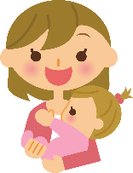
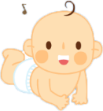
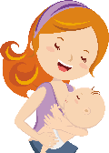
3회기
내 몸을 움직여요
마음을 열어요
활동을 시작하기 전에 이중언어코치와 교육참여자들이 인사를 하며
친해지는 시간을 가져요
이름을 부르며 반갑게 인사해요
아이와 함께 “나비야” 노래를 불러요

Slide 5
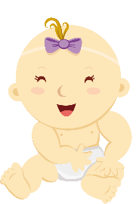
3회기
내 몸을 움직여요
놀이활동
도입
아이의 월령 및 발달수준에 관해 이야기를 나눠요
10분
걸음마를 시작한 영아와 함께 하는 놀이는 어떠한지 이야기를 나눠요

Slide 6
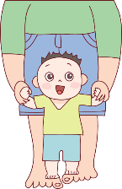
3회기
내 몸을 움직여요
놀이활동
전개
한국의 전통놀이를 배워요
30분
· 걸음마
· 따로따로
· 목말 타기
한국과 비슷한 전통놀이 또는 각국의 독특한 전통놀이에 관해 이야기를 나눠요
※
연계놀이 : 걸음마, 따로따로, 목말 타기

Slide 7
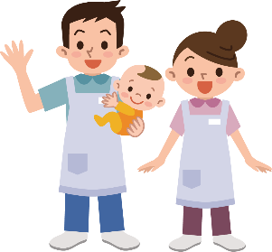
3회기
내 몸을 움직여요
놀이활동
휴식
쉬는 시간에는 아이와 함께 휴식을 취하며, 이해되지 않는 내용이나 궁금한 점을
질문하세요
10분
마무리
오늘 활동에 관해 이야기하며 마무리해요
10분

Slide 8
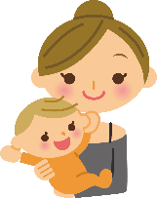
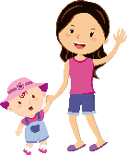
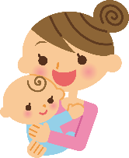
3회기
내 몸을 움직여요
마음을 나눠요
활동을 마친 후 소감을 나누며 정리해요
아이와 함께 실내외에서 전통놀이를 적용하여 상호작용할 수 있어요
엄마 나라의 말로 아이와 많은 이야기를 나눠요

Slide 9
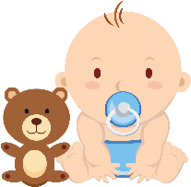
3회기
내 몸을 움직여요
놀이 응용하기
놀이활동이
아이에게 어려울 때
걸음마를 어려워하는 영아들은 엄마, 아빠의 두 발등 위에
영아의 발을 올려놓고 양손을 잡고 걸어요
놀이활동이
아이에게 쉬울 때
‘따로따로’의 경우 벽을 붙잡지 않고 일어설 수 있도록 격려해주세요

Slide 10
3회기
내 몸을 움직여요
가정에서는 이렇게 놀아주세요
엄마 나라의 말로 해봐요
돌, 걸음마, 다리, 발, 목, 말 / 이럇이럇 (말 울음소리), 다양한 동물소리
확장놀이
‘목말 타기’를 하면서 동물흉내를 내보세요
아빠 함께해요
아빠와 함께하는 ‘목말 타기’는 아빠 산에 오른 아이가 무척 즐거워할 거예요

